Slide 1

Основные понятия, зонирование и проблемы управления в стратегическом планировании социально-экономического развития приморских территорий
И.С. Арзамасцев
Тихоокеанский институт географии ДВО РАН

Slide 2
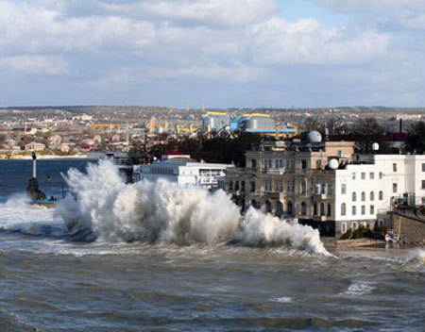
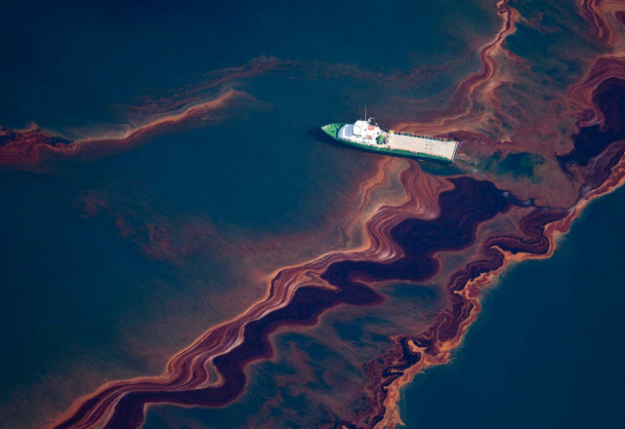
Для разрешения проблем в прибрежных зонах
были разработаны и применены на практике
методы комплексного управления прибрежными
зонами, экосистемные принципы морского
управления, технологии морского
пространственного планирования, бассейновый
принцип управления водными ресурсами и др.

Slide 3
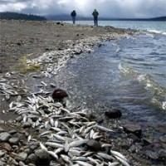
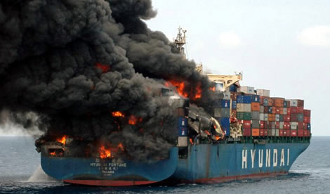
Все эти концепции основываются на общем
принципе системного подхода, рассматривающего
вместе ресурсы, экосистемные процессы,
антропогенную деятельность и взаимодействие
между этими компонентами.

Slide 4
Практическая деятельность многих стран в этой области показала, что существует ряд обязательных условий для их успешной реализации.
1. Нужен определенный уровень политической мотивации и самосознания на уровне государства и территории (Денисов,2002).
2. Каждый проект в этой области носит индивидуальный характер из-за разнообразия географических условий и остроты экологических проблем, и из-за различий в законодательствах разных стран.

Slide 5
3. Эта деятельность должна происходить на хорошо проработанной законодательной базе.
4. Каждый проект носит региональный характер. Он привязан к региональной управленческой структуре и успешно может быть реализован лишь при участии и поддержке местного бизнесс-сообщества и местного населения.
Игнорирование, отсутствие или несоответствие в
разработке и реализации комплексных программ
хотя бы одной из перечисленных позиции
приводит к их провалу –нет практического
результата.

Slide 6
Интересна оценка результатов работы стран Средиземноморья, чей 30-летний опыт является образцом для всех, кто становится на путь к устойчивому развитию и начинающих реализовывать программы комплексного управления прибрежными зонами.
Несмотря на хорошо разработанные и добросовестно выполненные программы комплексного управления прибрежными зонами, желательные результаты, к сожалению, не достигнуты. Весь процесс только подошел к третьему из четырех уровней его выполнения в Средиземноморье.

Slide 7
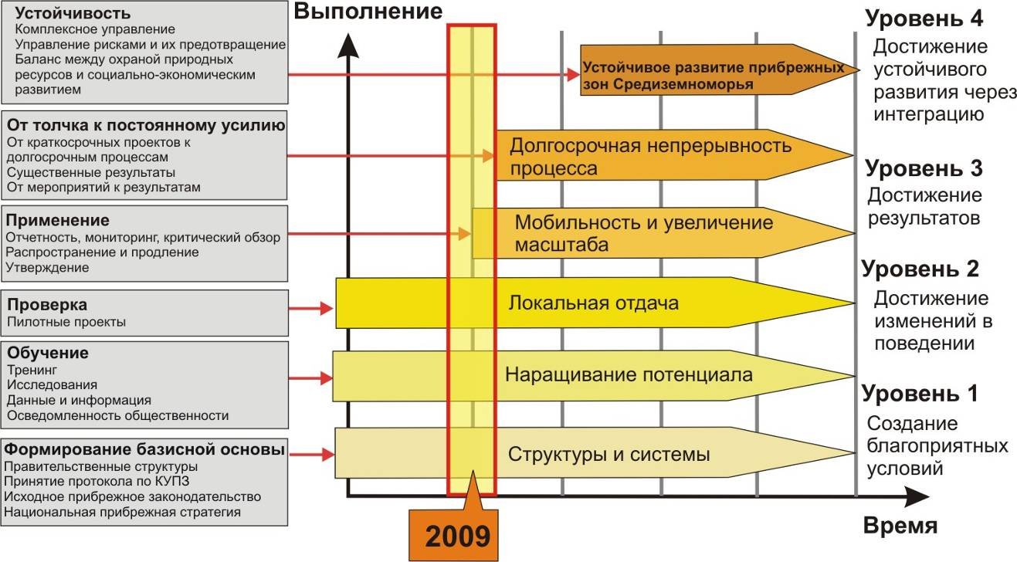
Состояние комплексного управления прибрежными зонами в Средиземноморье в 2009 (Yves Henocque, 2010)

Slide 8
К сожалению на существующей на сегодняшний день в России законодательной базе и сложившейся практике невозможно в полной мере использовать принципы устойчивого развития, успешно реализовывать комплексные программы в прибрежной зоне.
Пока отсутствуют законодательные предпосылки организации этой деятельности - нет реальных шагов, но нет и ошибок.
Поэтому, можно проводить подготовительные работы которые могут быть положены в основу формирования программ развития приморских регионов России

Slide 9
Эта деятельность должна состоять из ряда последовательных стадий:
Географическая структуризация прибрежно-морского пространства: разномасштабное районирование и зонирование
Разработка системы показателей - индикаторов устойчивого природопользования и развития прибрежных зон разных типов;

Slide 10
Выявление устойчивости и чувствительности основных прибрежных систем, а также определение допустимых уровней воздействия на природную среду;
Выделение и анализ основных проблем и противоречий природопользователей в прибрежно-морской зоне.
Выявление приоритетных и допустимых типов природопользования.

Slide 11
Наша первая задача –сформулировать понятие «прибрежная зона» и определить ее границы на основе ряда принципов:

Slide 12
1. Прибрежная зона должна быть определена как объект управления.
2. Прибрежная зона должна быть определена, как единая геологическая, физико-географическая, гидролито-динамичесая природная система (Айбулатов, 2005).
3. Соответствие существующему российскому и международному законодательству.

Slide 13
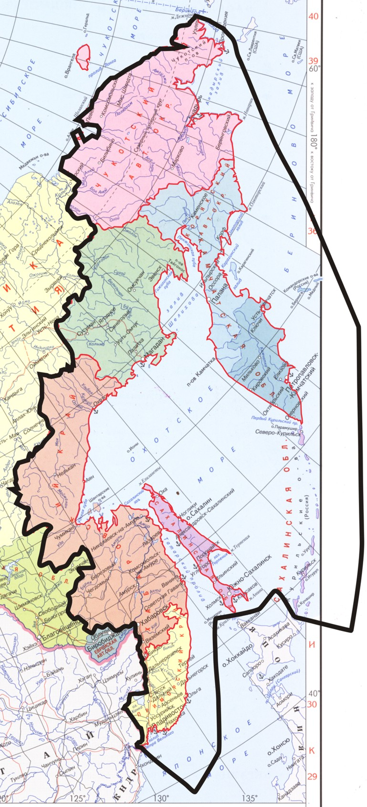
Прибрежная зона как объект
управления – это единая
природная и социально
экономическая система,
объединенная сложной
структурой взаимодействий. На
суше границы прибрежной зоны
проходят по административным
рубежам приморских краев и
областей, а морская граница
прибрежной зоны – по
юридической внешней границе
континентального шельфа

Slide 14
Наша вторая задача –
выполнить зонирование
Прибрежных зон тихоокеанской
России для разработки программ
Устойчивого развития региона и
организации комплексного
управления.

Slide 15
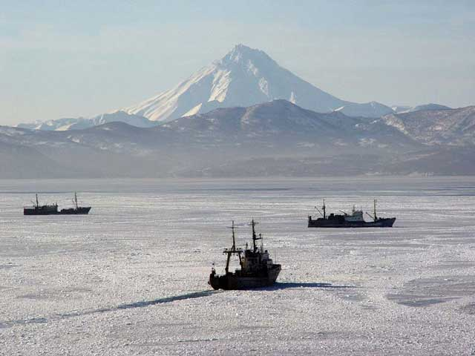
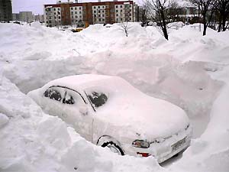
зонирование для Дальнего Востока выполнено по степени комфортности проживания и осуществления хозяйственной деятельности

Slide 16
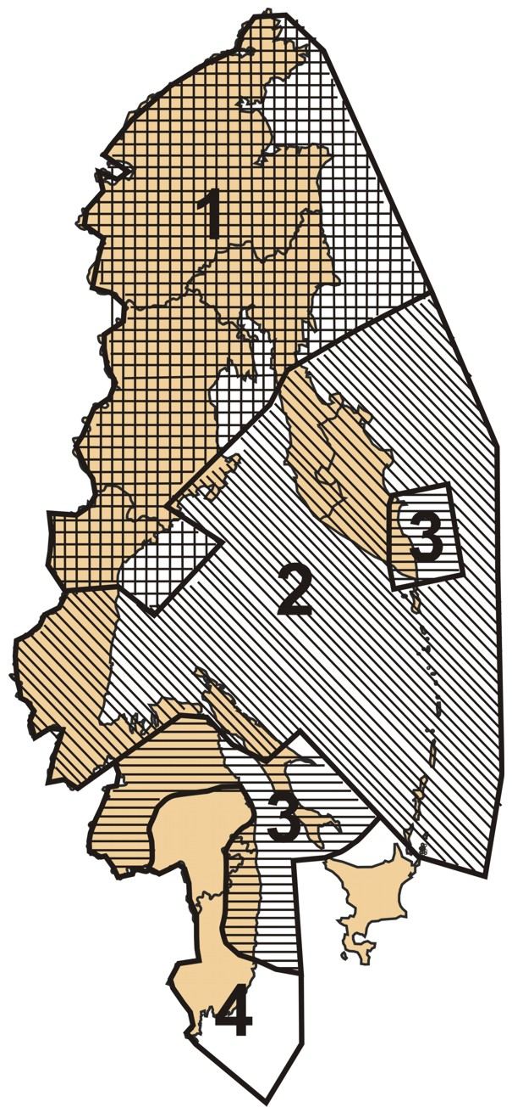
1- абсолютно дискомфортная зона характеризуется полярной ночью, периодом с температурой ниже -30°С от 5 до 170 дней, распространением сплошной мерзлоты;
2- экстремально дискомфортная зона.
Период с температурой ниже -30°С колеблется от 5 до 130 дней. Мерзлота прерывистая.
3- дискомфортная зона. Период с температурой ниже -30°С составляет от 5 до 90 дней Преобладает островная мерзлота.
4- условно комфортная зона.

Slide 17
Третья наша задача - разрешение наиболее острых противоречий между рыбаками и нефте-газовым комплексом на шельфах ДВ морей

Slide 18
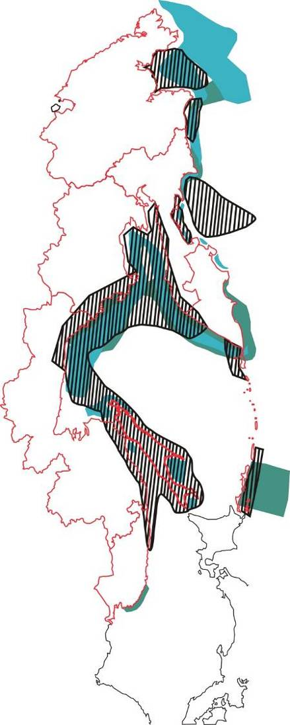
Темные пятна это места расположения максимальной плотности нектона и бентоса.
Штриховкой обозначены места перспективные для добычи нефти и газа.

Slide 19
Мы предлагаем выделить вдоль берега специальную зону, где на добычу нефти и газа должен быть наложен мораторий.
Ширина этой зоны должна быть достаточной для осуществления рыболовства и развития марикультуры.
Пространство этой зоны должно быть достаточным для воспроизводства гидробионтов и нагула молоди.
Пределы этой зоны должны быть достаточны для ликвидации аварийных розливов нефти, пока ее пятна не достигли берега.
На наш взгляд следует границу запрета на добычу углеводородов связать с рубежами, существующими в морской юрисдикции.

Slide 20
Такой задаче соответствует понятие «прилежащая зона».
Ее ширина равна 24 морским милям, отсчитываемым от исходных линий.
В нашем случае не так важно ее толкование.

Slide 21
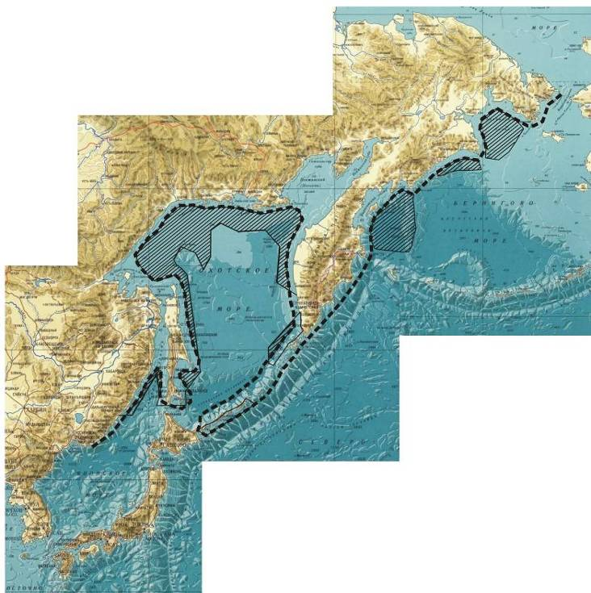
Важно то, что эта граница признана и международным и российским законодательством, и что ширины в 24 морские мили вполне достаточно для достижения поставленных нами задач.

Slide 22
Наше предложение не является панацеей от всех бед.
Позитивные результаты могут быть достигнуты только в случае небольших разливов нефти.
При крупной катастрофе эти предложения будут не эффективны. Это подтверждают примеры двух аварий на нефтяных месторождениях в Мексиканском заливе скважине «Ixtoc I» и на нефтяной платформе «Deepwater Horizon”

Slide 23
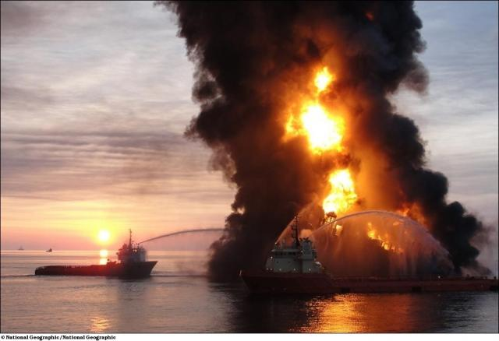
Масштабы этих катастроф огромны. Ситуацию не облегчило то, что авария произошла на большом расстоянии от берега.
Наши предложения
являются
дополнительным
шагом в
снижении
негативного
воздействия
добычи
углеводородов

Slide 24
Следующей нашей задачей является :
разработка иерархической структуры делимитации прибрежных зон для перехода на устойчивый тип развития и организации комплексного управления прибрежными зонами

Slide 25
Огромные пространства береговых зон должны находиться в системе строгого и гибкого комплексного управления.
Оно не возможно при сохранении системы управления только из федерального центра, как это сейчас происходит в России.

Slide 26
Необходимо провести делимитацию прибрежных зон и законодательно закрепить зоны ответственности на федеральном, региональном и муниципальном уровнях.
Нами предлагается следующее зонирование

Slide 27
Зоной ответственности федерального центра в целом являются вся территория и акватория прибрежных зон.
Исключительной зоной ответственности федерального центра являются часть континентального шельфа от внешней границы территориального моря до внешней границы континентального шельфа.

Slide 28
Региональной зоной ответственности прибрежных краев и областей являются их территории охватывающие водосборные бассейны морей и акватории внутренних вод и территориального моря.
Муниципальной зоной ответственности являются территории муниципальных образований, и морская акватория шириной 2 мили. Это район прибрежного морского водопользования определенный санитарными правилами и нормами охраны прибрежных вод, морей от загрязнения в местах водопользования населения.

Slide 29
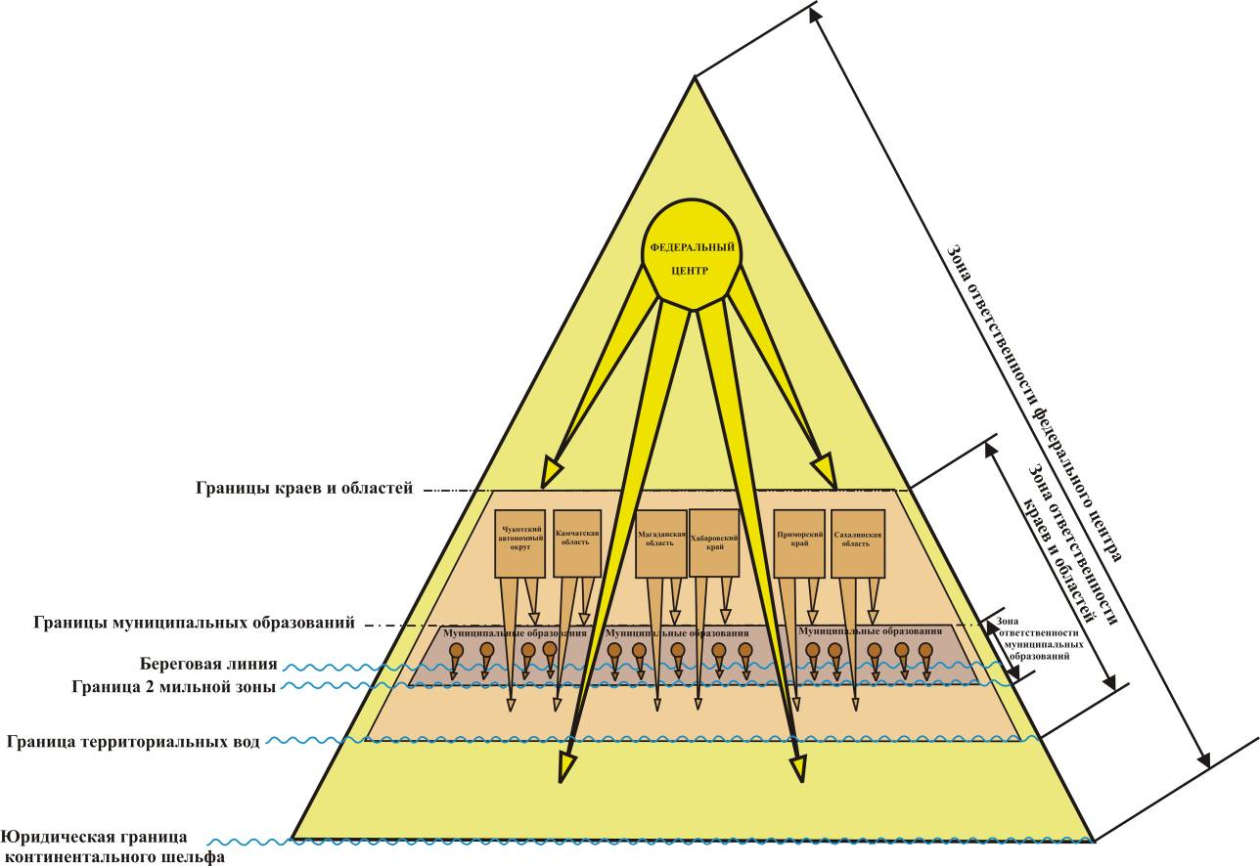

Slide 30
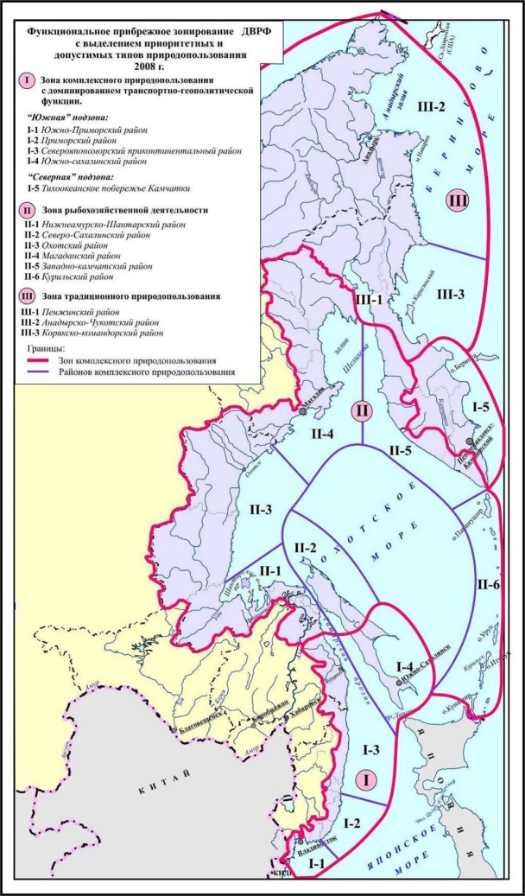
Для организации устойчивого природопользования на основе анализа сочетаний природных ресурсов суши и прибрежных акваторий, нами выполнено функциональное зонирование, а также выделены приоритеты в природопользовании

Slide 31
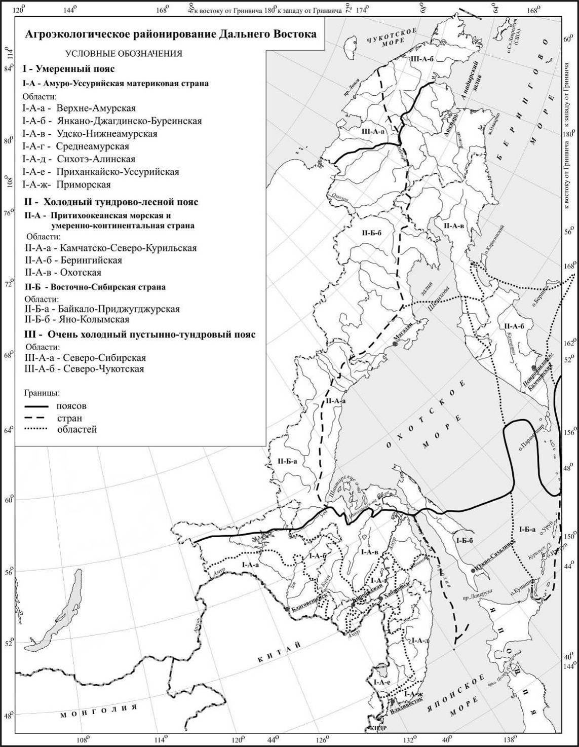
Выполненное агроэкологическое районирование Дальнего Востока позволило определить территориальные различия в пригодности использования земель

Slide 32
Нами предлагаются наборы индикаторов регионального развития в экономической, социальной и экологической сферах.
Для оценки качества такого развития необходимо провести дробное экономическое, социальное и природно-хозяйственное районирование и рассчитывать соответствующие индикаторы для отдельных дробных районов.
Затем, сравнивая индикаторы фактического состояния и их стандартные значения, можно определить качества регионального развития.

Slide 33
В целом эти оценки показывают, что приморские города не выделяются своими показателями.
Например, Магадан и Петропавловск-Камчатский занимают в рейтинге невысокие места. В то же время удалённые от побережья Якутск и Хабаровск – имеют более высокие оценки.

Slide 34
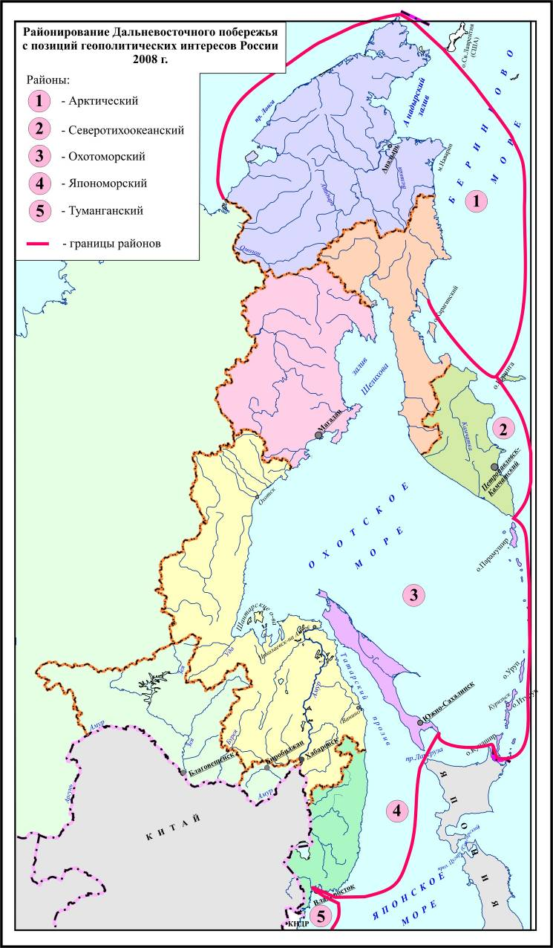
Рассматривая ДВ
побережье России с
геополитических
позиций, то можно
выделить пять
районов. Это:
арктический район,
северотихоокеанский,
охотоморский,
япономорский и
туманганский.

Slide 35
На основе выполненных исследований на наш взгляд проблемы развития Дальнего Востока требуют следующей системы неотложных мер по:
кардинальному наращиванию экономического и демографического потенциала;
обоснованию стратегической линии модернизации и структурной перестройки, основанной на новейших наукоёмких технологиях;
совершенствованию территориально-отраслевой организации природопользования и хозяйства, территориального развития экономики региона;

Slide 36
усилению роли прибрежных зон и портовых городов тихоокеанского побережья России как центров внешнеэкономического и культурного сотрудничества в АТР и базовых центров освоения Тихого океана.
составление прибрежно-морского кадастра и проведение функционально-географического зонирования с определением наиболее предпочтительнго для конкретной части прибрежной зоны типа природопользования и схемы хозяйствования.

Slide 37
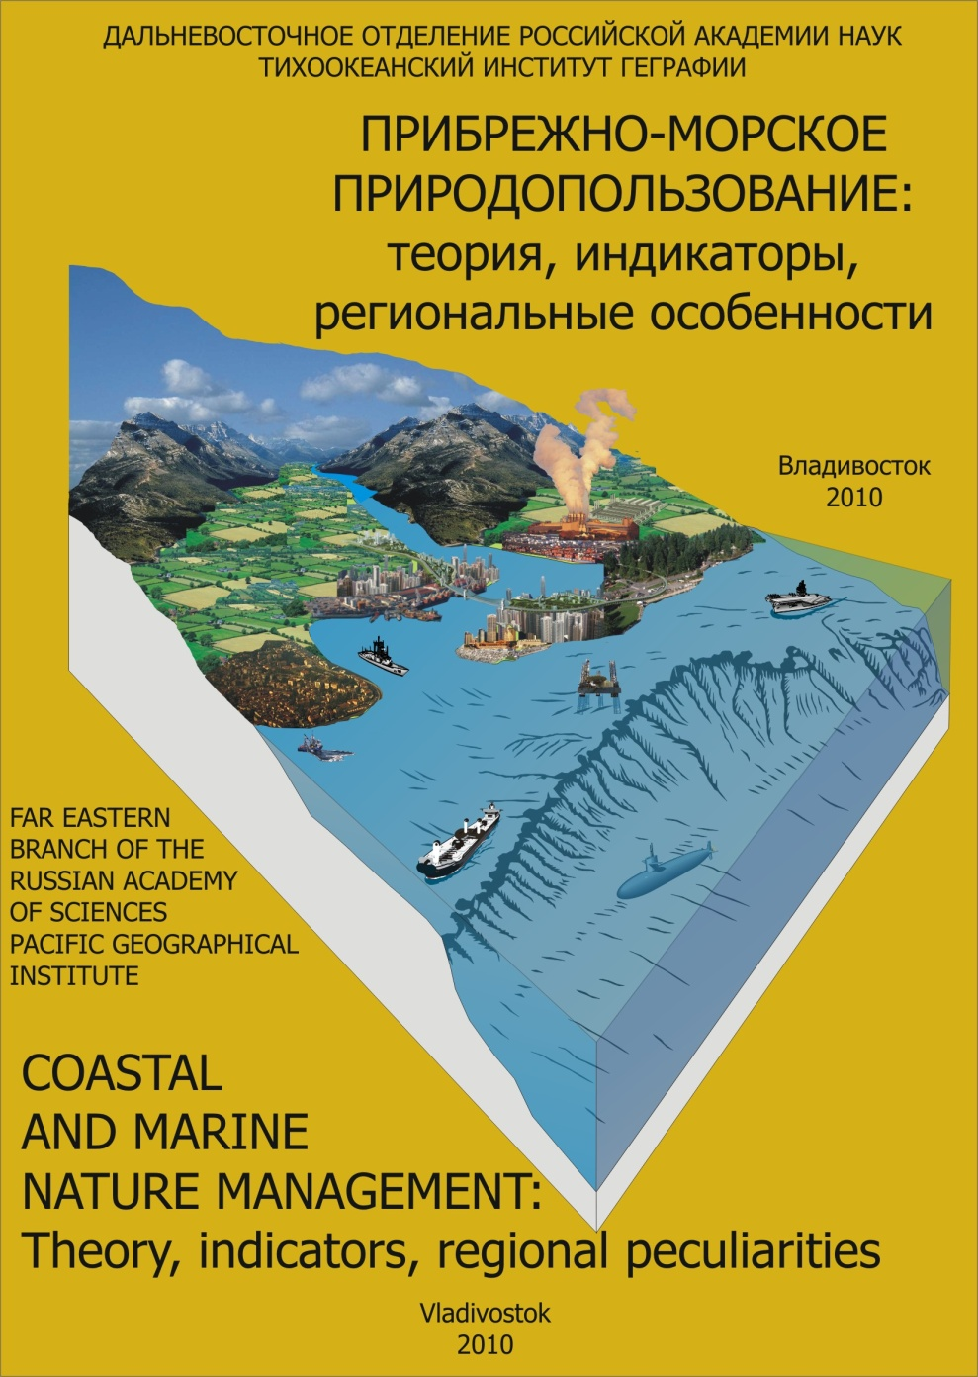
Этим и многим другим вопросам посвящена выходящая в 2010 г. монография ТИГ ДВО РАН
«ПРИБРЕЖНО-МОРСКОЕ ПРИРОДОПОЛЬЗОВАНИЕ: теория, индикаторы, региональные особенности»

Slide 38
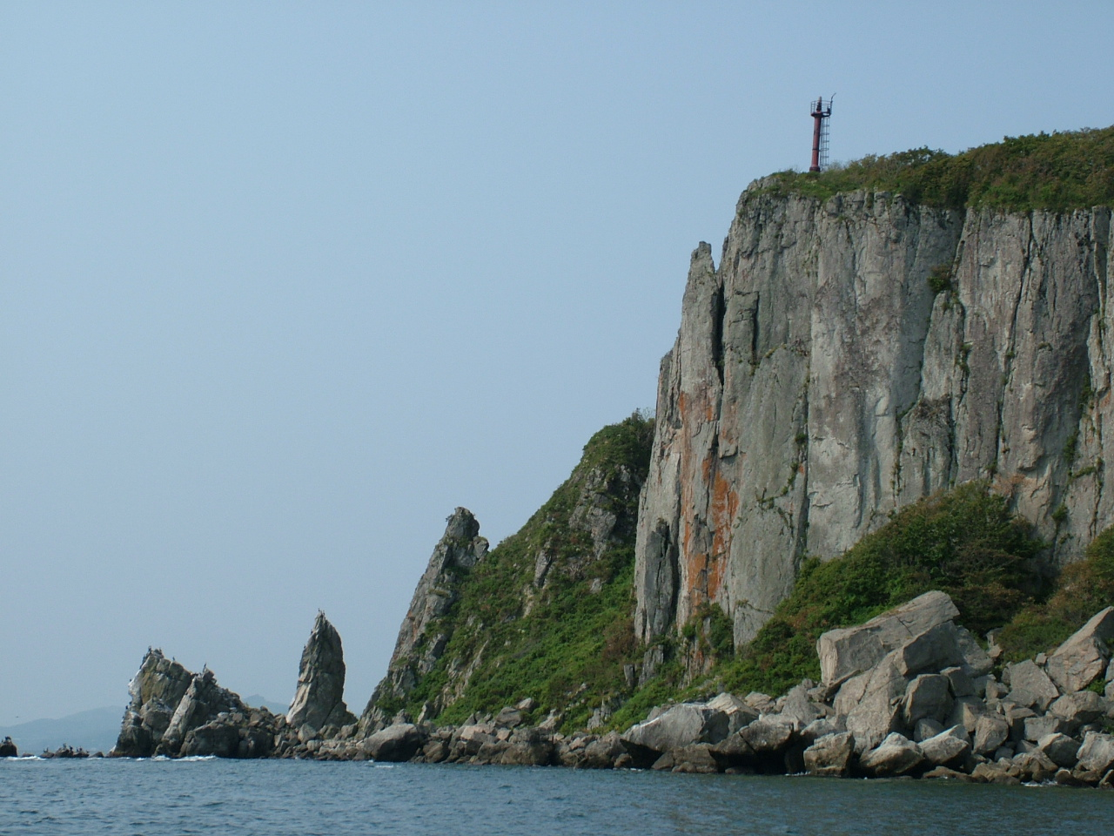
Спасибо за внимание!

